Slide 1
Struktur Dasar HTML
Pendahuluan
Struktur HTML
Elemen & Tag HTML
© B.Very Christioko, S.Kom

Slide 2
Pendahuluan
HTML?
Sebuah bahasa markup yang digunakan untuk membuat sebuah halaman web dan menampilkan berbagai informasi di dalam sebuah browser.
• HTML berupa kode‐kode tag yang menginstruksikan browser untuk menghasilkan tampilan sesuai dengan yang diinginkan.
• HTML saat ini merupakan standar Internet yang didefinisikan dan dikendalikan penggunaannya oleh World Wide Web Consortium (W3C)
© B.Very Christioko, S.Kom

Slide 3
Ciri-ciri dokumen HTML
Ekstensi file berupa .htm atau .html
Non case sensitive.
Terdiri atas tag‐tag pembuka dan penutup (walaupun ada beberapa tag yang tidak memiliki penutup).
Tag‐tag saling berpasangan & bersarang.
© B.Very Christioko, S.Kom

Slide 4
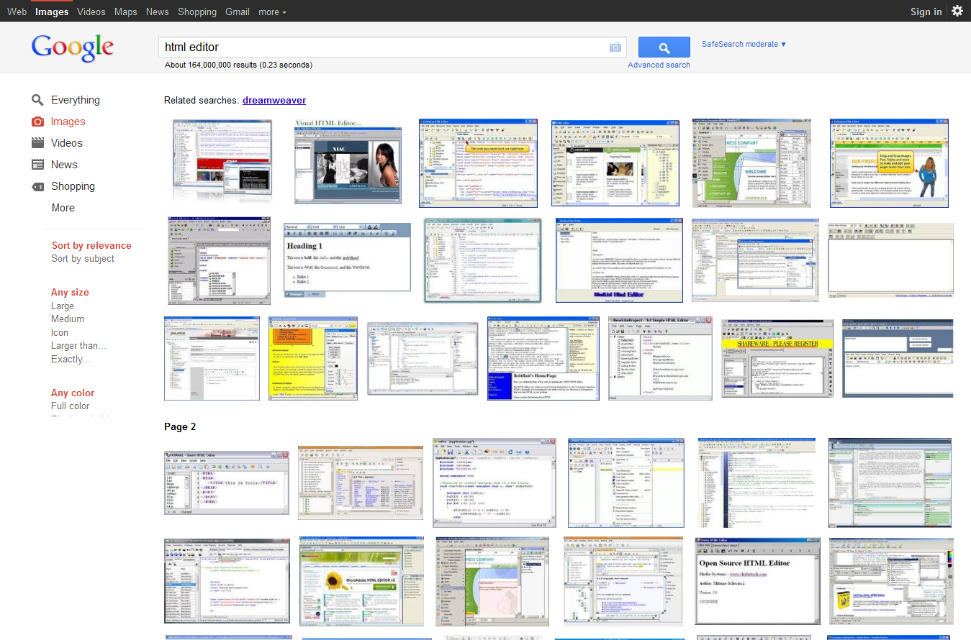
Program Editor HTML (search di google)
© B.Very Christioko, S.Kom

Slide 5
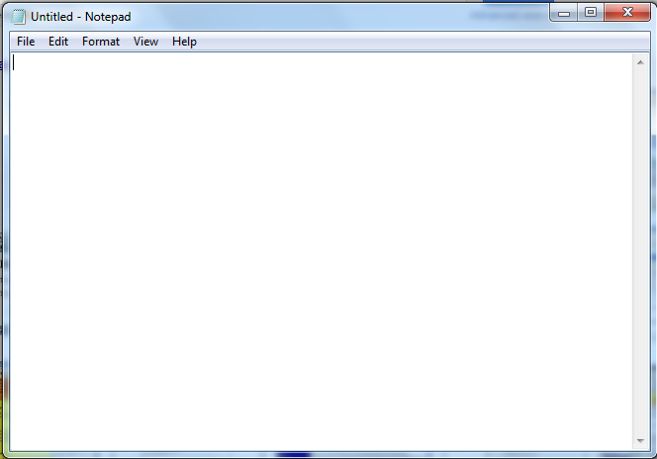
Program editor yang kita gunakan?
NOTEPAD
© B.Very Christioko, S.Kom

Slide 6

Program untuk melihat hasil web?
© B.Very Christioko, S.Kom

Slide 7
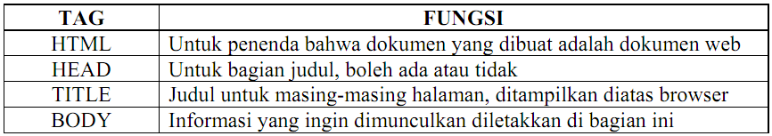
Struktur HTML
Document Information
<html></html>
Document Header
<head></head>
Document Body
<body></body>
© B.Very Christioko, S.Kom

Slide 8
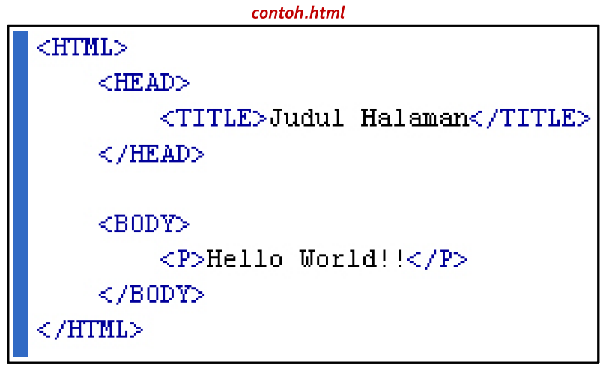
Contoh Dokumen HTML
© B.Very Christioko, S.Kom

Slide 9
Dokumen HEADER
Page Title
Judul dari halaman web
cth : <title></title>
Scripting
Tempat client‐side script yang disertakan (javascript, vbscript, jscript)
cth : <script></script>
© B.Very Christioko, S.Kom

Slide 10
Dokumen HEADER
Style
Dipergunakan untuk mengatur bagaimana sebuah halaman web dengan berbagai komponennya hendak ditampilkan ke dalam browser
cth : <style></style>
Meta
Meta tags, descriptions & keywords untuk mempermudah search engine dalam melakukan indexing.
cth : <meta></meta>
© B.Very Christioko, S.Kom

Slide 11
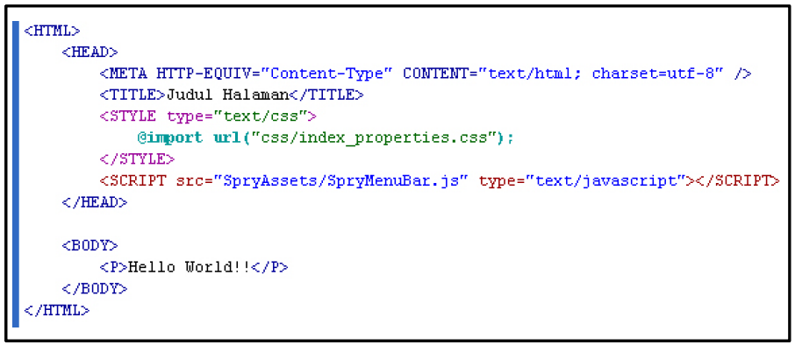
Contoh Document Header
© B.Very Christioko, S.Kom

Slide 12
Document Body
Bagian dari dokumen web yang akan ditampilkan ke user
cth : <body></body>
Bagian ini memuat :
Teks & gambar
Link
Server Side Script
Multimedia and Special Programmed Events (Shockwave,SWFs, Java Applets, online video)
© B.Very Christioko, S.Kom

Slide 13
Elemen dan tag HTML
Dua komponen utama pembentuk dokumen HTML adalah Elemen dan Tag Dengan adanya dua komponen ini, maka kita dapat membuat dokumen HTML dengan baik.
Elemen
<HEAD> → informasi tentang dokumen tersebut, seperti judul dokumen atau hubungannya dengan dokumen lain.
<BODY> → menentukan bagaimana isi suatu dokumen ditampilkan oleh browser, seperti paragraf, list (daftar), tabel dan lain-lain.
© B.Very Christioko, S.Kom

Slide 14
Elemen dan tag HTML
Tag
Pada saat web browser menampilkan suatu web page, browser tersebut akan membaca isi pada dokumen HTML, dan mencari kode khusus yang disebut tag. Tag diapit oleh tanda <>. Tag biasanya merupakan pasangan, yang disebut tag awal dan tag akhir. Tag awal dinyatakan dalam bentuk <nama tag> sedang tag akhir dinyatakan dalam bentuk </nama tag>.
Format umum suatu tag berpasangan adalah :
<nama tag> Teks yang akan ditampilkan </nama tag>
© B.Very Christioko, S.Kom

Slide 15
Elemen dan tag HTML
Atribut
Atribut mendefinisikan properti untuk elemen, terdiri dari pasangan atribut / nilai, dan muncul dalam tag pembuka elemen. Tag awal sebuah elemen mungkin mengandung sejumlah atribut yang dipisahkan oleh spasi.
Contoh:
<img src="foobar.gif" alt=“This is a foo.“/>
© B.Very Christioko, S.Kom

Slide 16
Catatan
HTML tidak membedakan penulisan huruf besar dan huruf kecil pada penulisan elemen maupun tag. Penulisan <i> dan <I> dianggap sama, campuran antara huruf besar dan kecil pun tidak berpengaruh <i>text</I>
Tidak semua tag didukung oleh semua browser. Jika suatu browser tidak mengenali suatu tag tertentu, browser tersebut akan mengabaikan tag yang tidak dikenalnya dan menuliskan isi di dalam tag tersebut sebagai teks biasa.

Slide 17
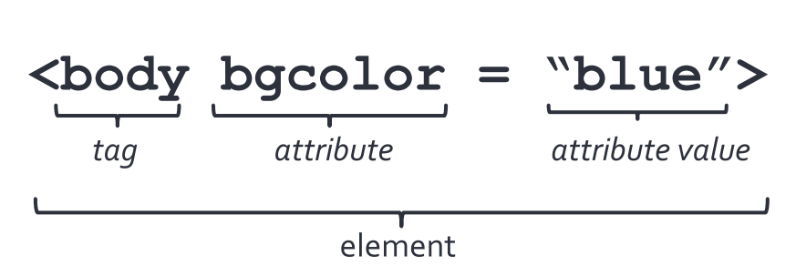
Tag, Attribut & Element
© B.Very Christioko, S.Kom

Slide 18
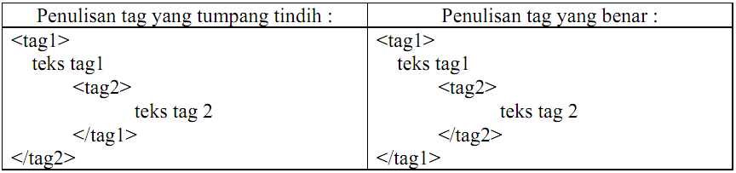
Penulisan syntax yang baik
Penulisan program yang baik adalah secara terstruktur. Artinya antara tag pertama dan tag berikutnya tidak saling tumpang tindih.
© B.Very Christioko, S.Kom

Slide 19
Penulisan tag
Terdapat beberapa cara penulisan tag dalam HTML,sbb:
Tag dengan pembuka & penutup
<nama tag>teks</nama tag>
Tag tanpa penutup
<nama tag/>
Tag dengan pembuka & penutup disertai atribut
<nama tag antribut=argumen>teks</nama tag>
Tag tanpa penutup disertai atribut
<nama tag atribut1=argumen atribut2=argumen/>
© B.Very Christioko, S.Kom

Slide 20
Contoh tidak baik
<html> <head> <title>Modul Pengantar Ilmu Komputer</title> </head> <body> <h1>Klasifikasi dan Kegunaan Komputer</h1> Komputer berasal dari kata <i>to compute</i> yaitu menghitung.Jadi pada awalnya komputer hanya digunakan sebagai alat hitung, namun perbedaan yang mendasar dengan kalkulator adalah bahwa komputer mempunyai perkembangan zaman, komputer digunakan manusia untuk memproses pemecahan masalah. <hr> Untuk lebih jelas tentang kegunaan komputer, komputer dibagi dalam beberapa klasifikasi, yaitu : <h5> <ol> <li><a href="jenis_data.html">Berdasarkan Jenis Data Yang Diolah </a> </li> <li><a href="kemampuan.html">Berdasarkan Kemampuan Komputer </a> </li> <li><a href="ukuran_fisik.html>Berdasarkan Ukuran Fisik</a></li> <li><a href="bidang_masalah.html> Berdasarkan Bidang Masalah </a> </li> </ol></h5> </body> </html>
© B.Very Christioko, S.Kom

Slide 21
Contoh yang baik
<html>
<head>
<title>Modul Pengantar Ilmu Komputer</title>
</head>
<body>
<h1>Klasifikasi dan Kegunaan Komputer</h1>
Komputer berasal dari kata <i>to compute</i> yaitu menghitung.Jadi pada awalnya komputer hanya digunakan sebagai alat hitung, namun perbedaan yang mendasar dengan kalkulator adalah bahwa komputer mempunyai perkembangan zaman, komputer digunakan manusia untuk memproses pemecahan masalah. <hr> Untuk lebih jelas tentang kegunaan komputer, komputer dibagi dalam beberapa klasifikasi, yaitu :
<h5>
<ol>
<li><a href="jenis_data.html">Berdasarkan Jenis Data Yang Diolah</a></li>
<li><a href="kemampuan.html">Berdasarkan Kemampuan Komputer </a></li>
<li><a href="ukuran_fisik.html">Berdasarkan Ukuran Fisik</a></li>
<li><a href="bidang_masalah.html">Berdasarkan Bidang Masalah </a></li>
</ol>
</h5>
</body>
</html>
© B.Very Christioko, S.Kom

Slide 22
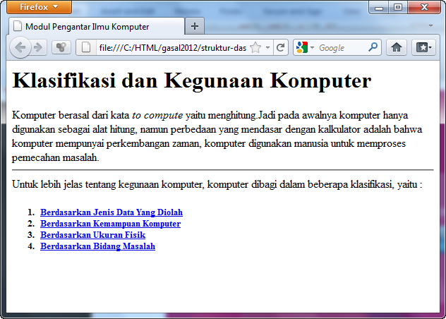
Hasil (dilihat dengan browser IE)
© B.Very Christioko, S.Kom

Slide 23
Penjelasan Syntax HTML
Perintah HTML digunakan sebagai awalan untuk suatu dokumen html.
Perintah HEAD digunakan untuk menunjukkan bagian judul dokumen. Sifatnya opsional (boleh ditulis/tidak)
Perintah TITLE digunakan untuk memberikan judul pada masing.masing dokumen. Judul ini akan ditampilkan dibagian atas web browser.
Perintah BODY menunjukkan bagian isi dari dokumen html tersebut.
Perintah H1 digunakan untuk penetapan besar huruf (heading). Apabila angka yang menyertai huruf H semakin besar, maka huruf semakin kecil.
Perintah HR digunakan untuk membuat garis
Perintah OL digunakan untuk membuat daftar. LI untuk isi daftar.
Perintah A HREF digunakan untuk membuat link.

Slide 24
Referensi (Tag & atribut)
http://www.w3schools.com/tags/default.asp
http://www.htmlquick.com/tutorials/tags-attributes.html
http://www.tizag.com/htmlT/htmlattributes.php
© B.Very Christioko, S.Kom

